Slide 1
Tên đề tài: BP Cinema
Học viên thực hiện: Nguyễn Trung Hiếu
Mô tả: Xây dựng một trang web đặt vé xem phim
Giảng viên: Hoàng Thiên Phú
Người hướng dẫn:
Hoàng Thiên Phú
Nguyễn Anh Tuấn
Các bạn học viên cùng lớp

Slide 2
Lý do lựa chọn đề tài
Mục đích của việc làm bài tập lớn lần này là để học cách làm giao diện và các chức năng của một trang web trong thực tế.
Web xem phim phù hợp với mục đích này, vì có nhiều chức năng thường xuyên cần được sử dụng như quản lý sản phẩm, mua hàng, quản lý người dùng, cũng như có giao diện với bố cục hợp lý có thể học hỏi.

Slide 3
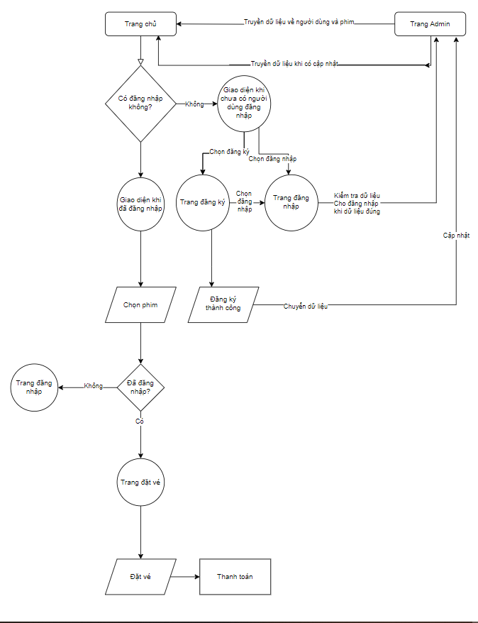
Flowchart

Slide 4
Chức năng người dùng
Đăng ký
Đăng nhập
Đặt mua vé

Slide 5
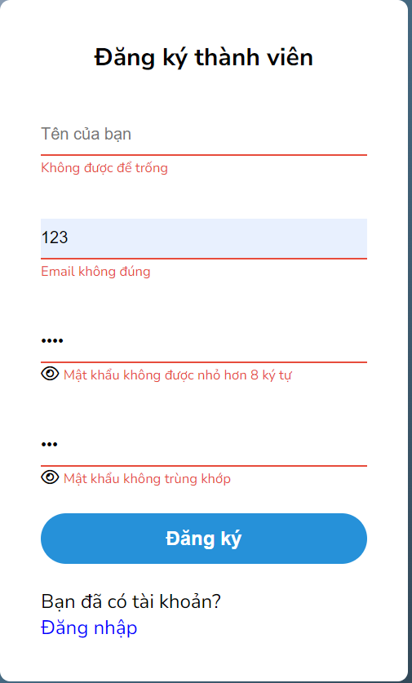
Kiểm tra thông tin đăng ký
Người dùng sẽ không thể đăng ký nếu thông tin nhập vào không thỏa mãn các điều kiện.
Chẳng hạn như email sai định dạng, để trống các trường, mật khẩu không khớp, không đủ độ dài tiêu chuẩn.

Slide 6
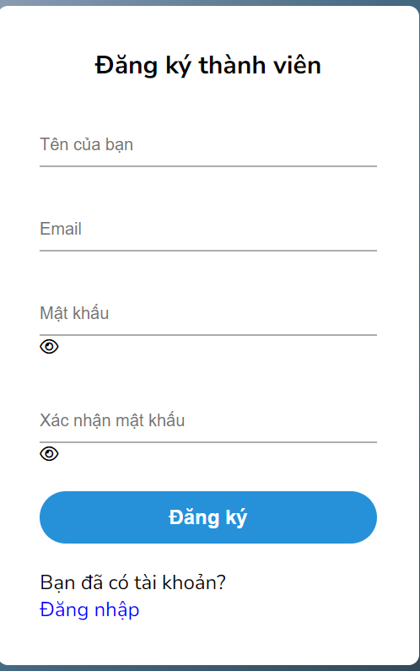
Đăng ký
Người dùng cần nhập tên, email và mật khẩu.
Người dùng có thể điều hướng sang trang đăng nhập nếu đã có tài khoản.

Slide 7
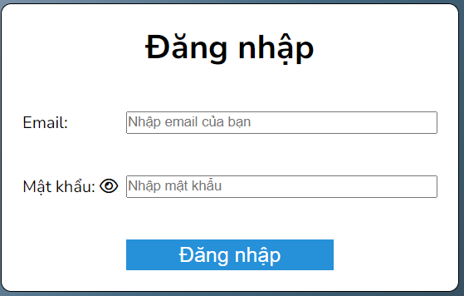
Đăng nhập
Người dùng cần nhập email và mật khẩu đã đăng ký để đăng nhập vào web

Slide 8
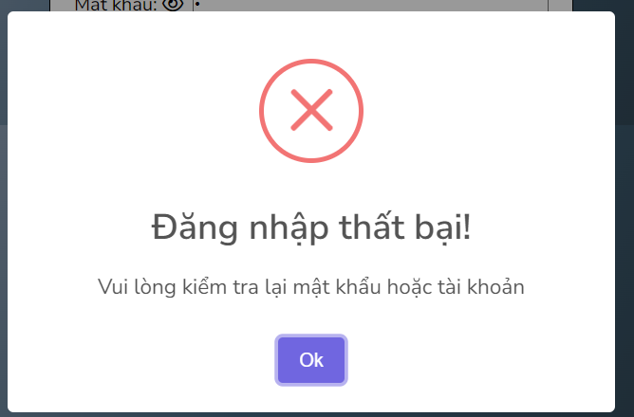
Kiểm tra thông tin đăng nhập
Nếu thông tin đăng nhập bị sai thì yêu cầu người dùng kiểm tra lại.

Slide 9
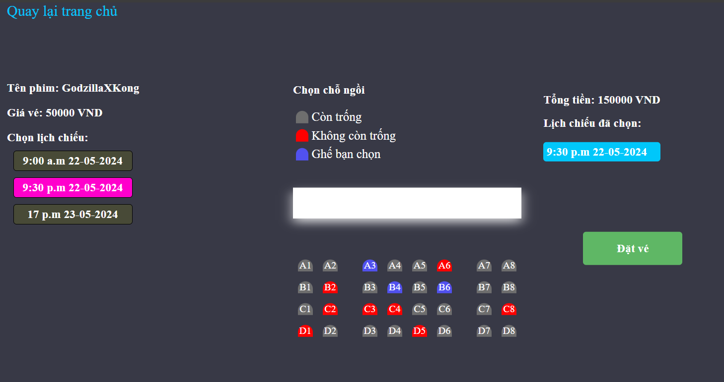
Đặt vé xem phim
Sau khi đăng nhập thành công, người dùng có thể chọn mua vé, và phải điền các thông tin lịch chiếu, chỗ ngồi

Slide 10
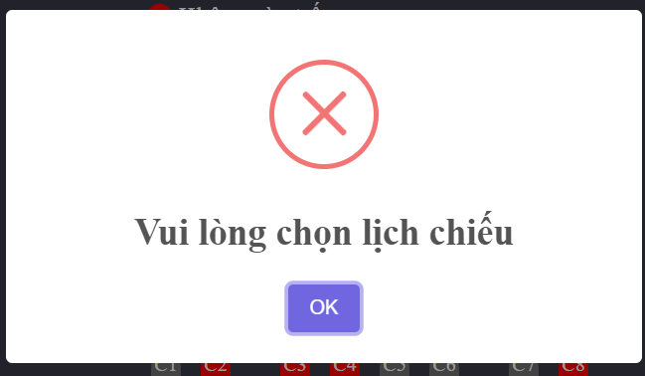
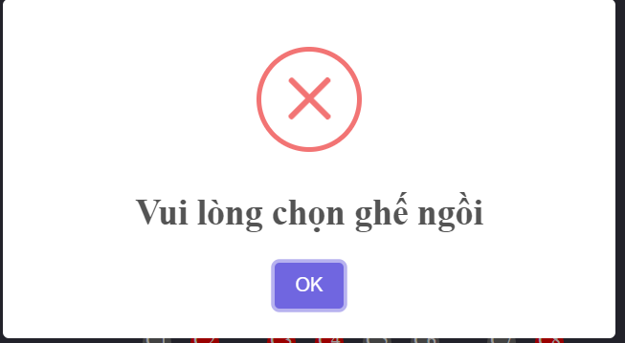
Kiểm tra thông tin đặt vé
Người dùng sẽ không thể tiến hành đặt vé nếu chưa chọn lịch chiếu hoặc số ghế

Slide 11
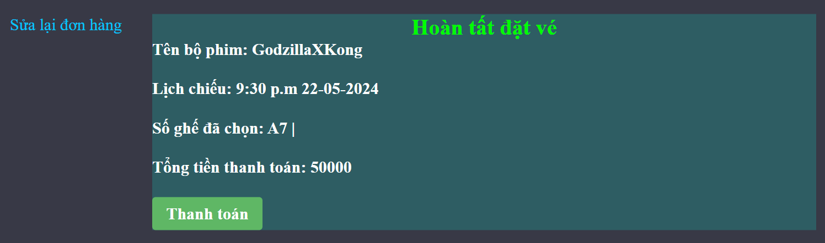
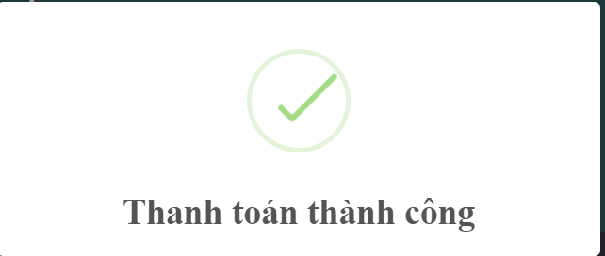
Đặt vé xem phim
Người dùng kiểm tra lại thông tin trước khi thanh toán, có thể quay lại để chỉnh sửa đơn hàng.

Slide 12
Chức năng Admin
Kiểm tra thông tin phim
Thêm, sửa, xóa các phim
Kiểm tra thông tin người dùng
Khóa tài khoản hoặc xóa người dùng

Slide 13
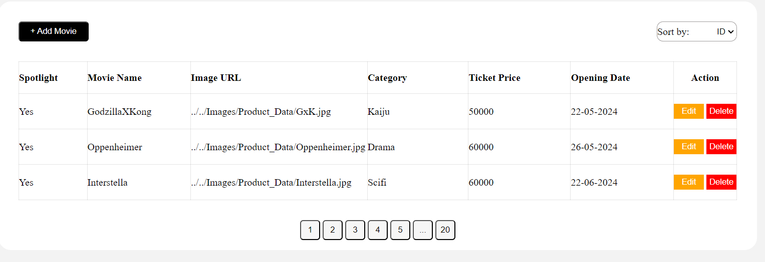
Kiểm tra thông tin phim

Slide 14
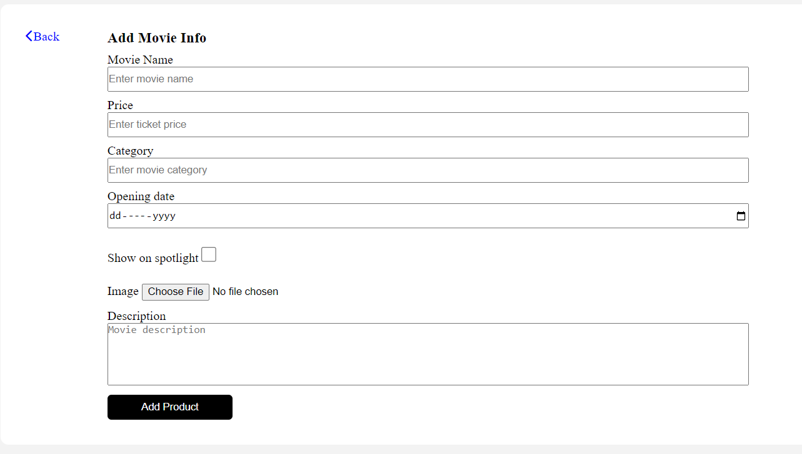
Thêm phim mới
Có thể lựa chọn phim có được chiếu trên mục tiêu điểm của trang chủ người dùng không

Slide 15
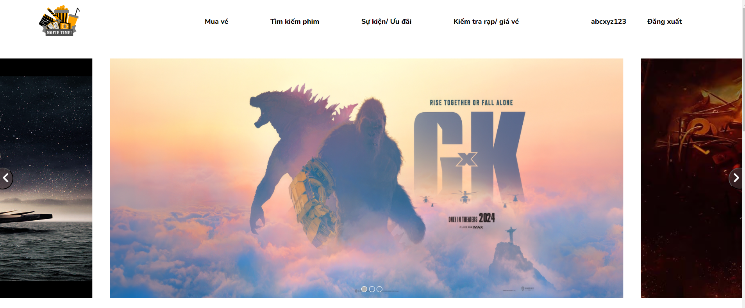
Khung tiêu điểm
Phim được đánh dấu spotlight sẽ xuất hiện trên thanh carousel

Slide 16
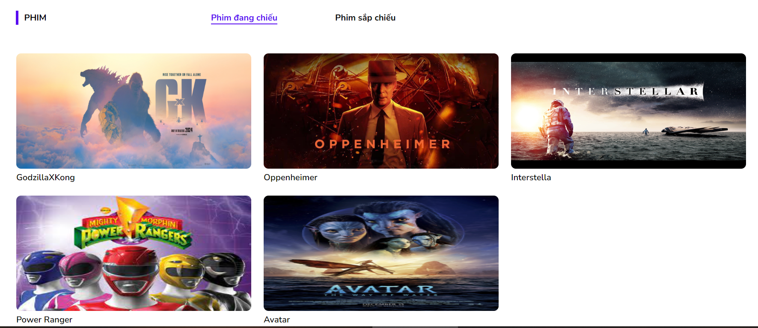
Khung phim đang chiếu
Hiển thị tất cả các phim hiện có

Slide 17
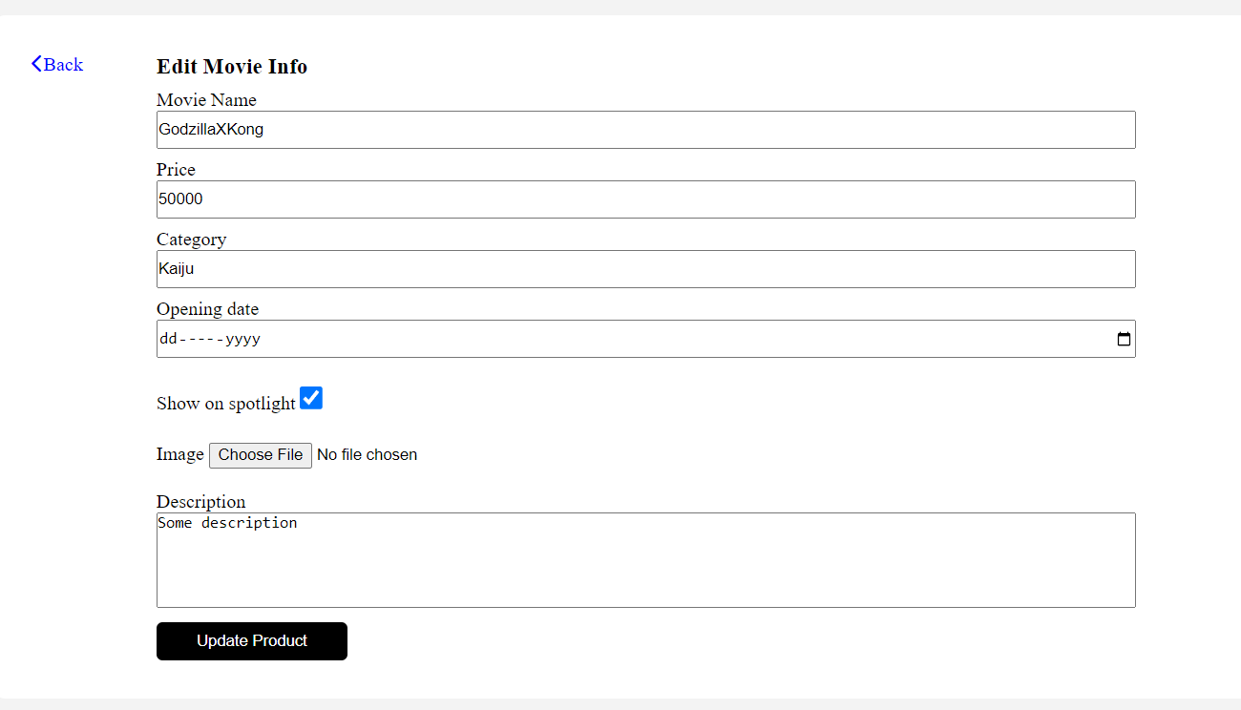
Sửa thông tin phim

Slide 18
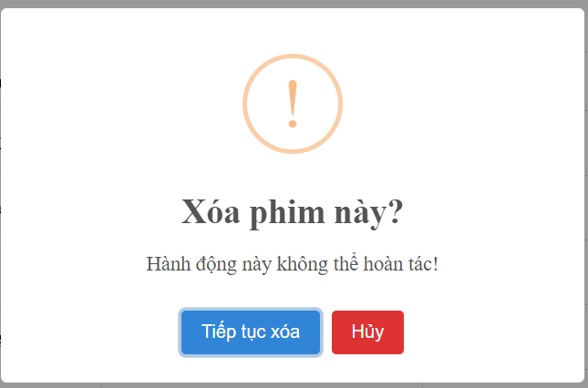
Xóa phim
Trang chủ của người dùng sẽ cập nhật theo phim được thêm, sửa hoặc xóa

Slide 19
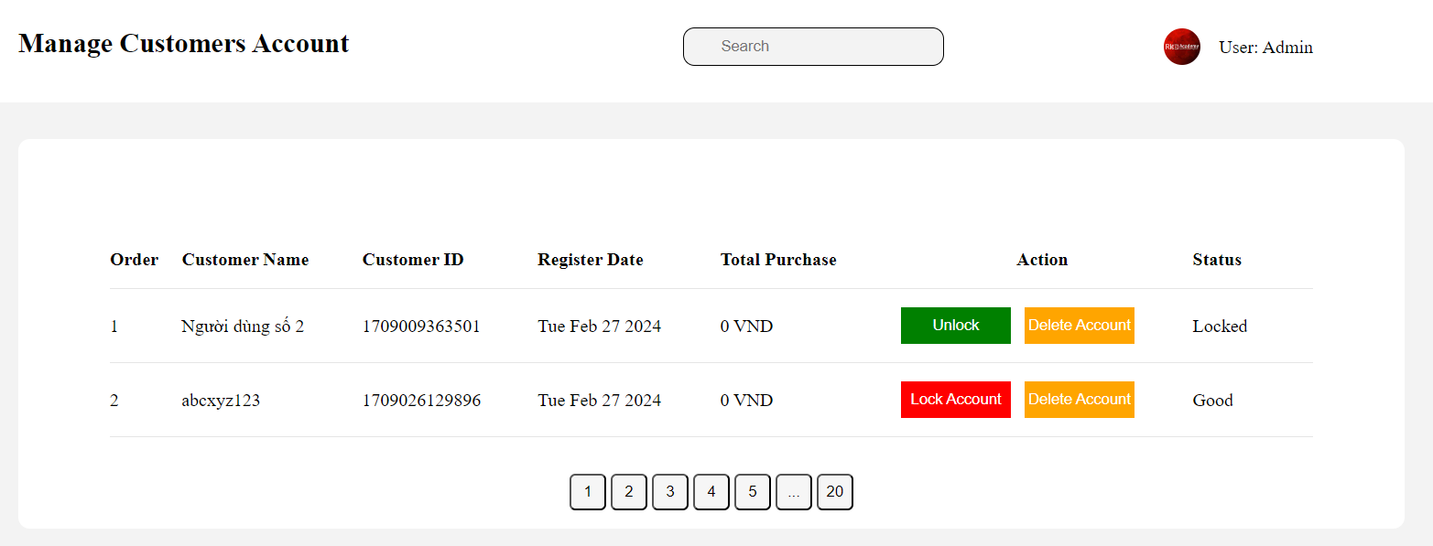
Khóa và mở khóa người dùng
Người dùng bị khóa sẽ không thể đăng nhập và nhận được thông báo khi đăng nhập

Slide 20
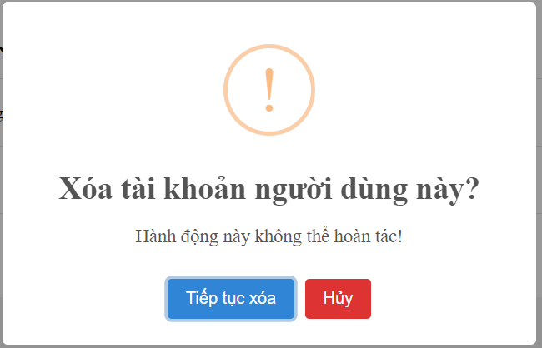
Xóa tài khoản người dùng
Xóa thông tin người dùng ra khỏi local storage

Slide 21

Cảm ơn mọi người đã tham gia buổi thuyết trình

